Slide 1

Maestría en Analítica de Datos
Bases de Datos

Slide 2
Oracle Batabase
Por: Camilo Beltran

Slide 3
Introducción
Breve introducción sobre Oracle Corporation.
Oracle como líder en bases de datos relacionales y soluciones empresariales.
Importancia de Oracle Database en el mundo de la tecnología y los negocios.

Slide 4

Oracle
El nombre "Oracle" (oráculo en español) evoca la idea de sabiduría, conocimiento y capacidad para predecir o resolver problemas complejos

Slide 5
Historia de Oracle Database
SDL
Larry Ellison, Bob Miner y Ed Oate fundaron Software Development Laboratories
Oracle Corporation
Cambió su nombre a Oracle
Bolsa de Valores
Oracle sale a bolsa.
1979
1983
1977
1982
1986
RSI
cambió su nombre a Relational Software Inc..
Oracle V3
primera base de datos en usar SQL.

Slide 6
Historia de Oracle Database
Oracle 8i y 9i
con soporte para Internet y Java
CRM
Adquisición de Siebel Systems.
1990
2005
2000
2006
Oracle v7
soporte para PL/SQL y transacciones.
ERP
Adquisición de PeopleSoft

Slide 7
Historia de Oracle Database
Java
Adquisición de Sun Microsystems
2008
2010
2009
Middleware
Adquisición de BEA Systems.
Oracle 12c
introducción de la arquitectura multitenant

Slide 8

Historia de Oracle Database
ERP en la nube
Adquisición de NetSuite
Oracle 19c y 21c
con enfoque en la nube y la automatización.
ORACLE
2018
2022
2016
2020
2025
Oracle 18c
autogestión, autoparcheo y auto-optimización utilizando machine learning...
Salud Digital
Adquisición de Cerner

Slide 9

Principales Clientes de Oracle
Empresas líderes que usan Oracle Database:
Sector financiero: Bank of America, JPMorgan Chase.
Tecnología: Amazon, Microsoft (en algunos servicios).
Retail: Walmart, Target.
Telecomunicaciones: AT&T, Verizon.
Gobierno: Departamentos de defensa y agencias gubernamentales.

Slide 10
Principales productos de Oracle
Oracle Database Enterprise Edition
Oracle Database Standard Edition
Oracle Database Express Edition (XE)
Oracle Autonomous Database
Oracle Real Application Clusters (RAC)
Oracle Multitenant
Oracle Data Guard
Oracle GoldenGate
Oracle Advanced Security
Oracle Partitioning
Oracle In-Memory
Oracle Database Backup and Recovery

Slide 11

Seguridad de Oracle
Transparent Data Encryption (TDE): Encriptación de datos en reposo.
Oracle Advanced Security: Encriptación de datos en tránsito.
Database Vault: Control de acceso y prevención de amenazas internas.
Audit Vault: Monitoreo y auditoría de actividades

Slide 12

Replicación y Golden Gate
Oracle Golden Gate: Replicación de datos en tiempo real entre sistemas heterogéneos.
Casos de uso: Migración de datos, alta disponibilidad, integración de sistemas.
Características clave: Bajo impacto en el rendimiento, soporte para múltiples bases de datos.

Slide 13
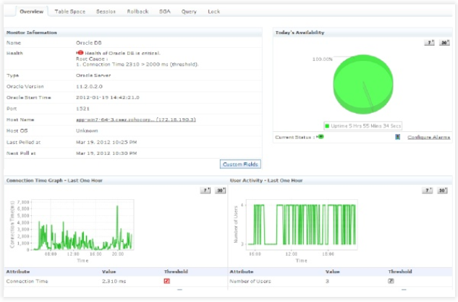
Monitoreo y Gestión
Oracle Enterprise Manager (OEM): Herramienta centralizada para monitorear y gestionar bases de datos.
Funcionalidades: Monitoreo de rendimiento, automatización de tareas, gestión de parches.
Oracle Cloud Control: Versión en la nube de OEM

Slide 14

Oracle en la nube
Oracle Cloud Infrastructure (OCI): Competencia directa con AWS, Azure y Google Cloud.
Servicios destacados: Autonomous Database, Oracle Exadata Cloud Service.
Ventajas: Integración perfecta con soluciones on-premise, seguridad robusta.

Slide 15
Gracias

